Slide 1
统计语言模型

Slide 2
语言模型 language model ：
LM
根据语言客观事实而进行的语言抽象数学建模，
是一种对应关系
统计语言模型
NN语言模型
预训练语言模型（Pre-trained Language Model, PLM）

Slide 3
《预训练语言模型》
电子工业出版社，邵浩，刘一烽，2021
预训练语言模型基础知识
统计语言模型
神经网络语言模型
词向量：解决相似单词的距离问题
RNN 和 LSTM
Transformer 与 Attention
GPT 系列模型
BERT 模型 里程碑
后 BERT 时代的模型
Notes:
GPT模型（学习笔记） - 知乎 (zhihu.com)
听李宏毅点评GPT-3：来自猎人暗黑大陆的模型|李宏毅|GPT|模型|点评|建议|-健康界 (cn-healthcare.com)

Slide 4
预训练语言模型 （Pre-trained Language Model, PLM）
预训练语言模型开启自然语言处理新时代
Mask Language Modeling（MLM）
利用上下文，预测缺失词
上下文中的词划分为三类
与缺失词知识相关的词
缺失词附近的词
与缺失词共现频率较高的词
Notes:
GPT模型（学习笔记） - 知乎 (zhihu.com)
听李宏毅点评GPT-3：来自猎人暗黑大陆的模型|李宏毅|GPT|模型|点评|建议|-健康界 (cn-healthcare.com)

Slide 5
统计语言模型
统计语言模型
Statistical Language Models，
a probability distribution over sequences of words
自然语言处理的基础
为上下文相关的特性建立数学模型
用数学的方法描述语言规律

Slide 6
S 可以表示某一个由一连串特定顺序排练的词而组成的一个有意义的句子。
S ：一连串特定顺序排列的词ω_{1，}ω₂，...，ω_{n}
S在文本中出现的可能性，
即S的概率P(S)，P(S)=P(ω_{1，}ω₂，...，ω_{n})
利用条件概率的公式：
S 的概率 P(S)等于每一个词出现的概率相乘
P(S) =P(ω₁)•P(ω₂|ω₁)•P(ω₃|ω₁,ω₂)•••P(ω_{n}|ω_{1，}ω₂，...，ω_{n-1})

Slide 7
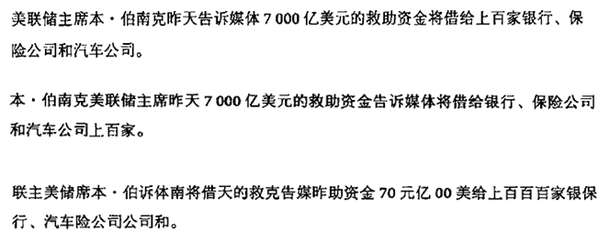
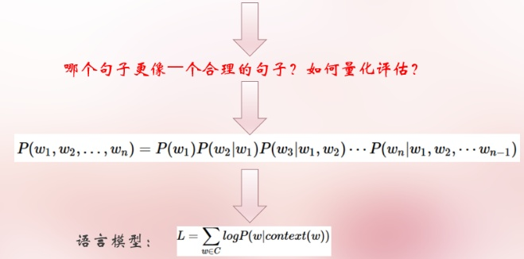
应用
文本生成、机器翻译
语言模型就是用来判断一个句子的合理性的置信度

Slide 8
拼写纠错：
P(about fifteen minutes from)
> P(about fifteen minuets from)
语音识别：
P(I saw a van) > P(eyes awe of an)
李开复
音字转换：
P(你现在干什么|nixianzaiganshenme)
> P(你西安在干什么|nixianzaiganshenme)

Slide 9
分词
S可以有几种分词方法，假定有以下三种：
A1, A2, A3, ..., Ak,
B1, B2, B3, ..., Bm
C1, C2, C3, ..., Cn
计算P(A1, A2, A3, ..., Ak)，P(B1, B2, B3, ..., Bm )和P(C1, C2, C3, ..., Cn )
找到概率最大的情况
《贝叶斯：没有人比我更懂南京市长江大桥》

Slide 10
统计语言模型的工程诀窍
S 的概率 P(S)等于每一个词出现的概率相乘
P(S) =P(ω₁)•P(ω₂|ω₁)•P(ω₃|ω₁,ω₂)•••P(ω_{n}|ω_{1，}ω₂，...，ω_{n-1})
P (w₁) 表示第一个词w₁ 出现的概率；
根据大数定理，只要统计量足够，相对频度等于频率
P (w₂|w₁) 是在已知第一个词的前提下，第二个词出现的概率；

Slide 11

P (w₂|w₁) 是在已知第一个词的前提下，第二个词出现的概率；
条件概率 P(w_{i}|w_{i-1}) = P(w_{i-1},w_{i})/ P (w_{i-1})。
联合概率 P(w_{i-1},w_{i}）
这对词在统计的文本中出现了多少次/文档数
边缘概率P (w_{i-1})
w_{i-1} 本身出现了多少次/文档数
以次类推。
词w_{n} 的出现概率取决于它前面所有词。
在统计语言模型中，该条件概率通过极大似然估计计算：

Slide 12
存在两个问题：
要求的概率太多了，因为ω_{1，}ω₂，...，ω_{n}的组合实在太多了（词表数的n次方）
n-gram语言模型
由于语料的数量有限，数据中可能不存在ω_{1，}ω₂，...，ω_{n}的组合，导致求得的条件概率为0。

Slide 13
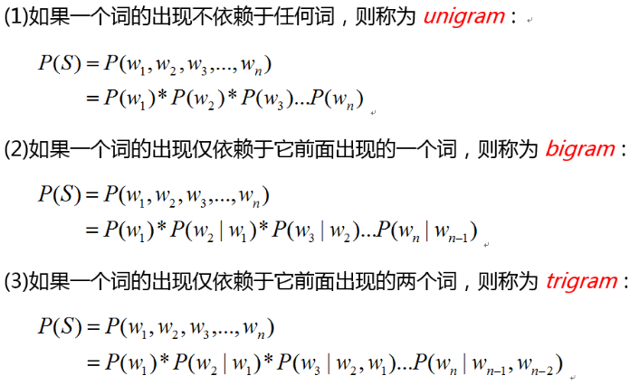
n-gram语言模型
N-1阶马尔可夫假设:
假定文本中的每个词ω_{i}和前面的N-1个词有关，而与更前面的词无关
对应的语言模型称为N元模型(N-Gram Model)。
Notes:
A unigram model used in information retrieval can be treated as the combination of several one-state finite automata 有限自动机

Slide 14
如何选择依赖词的个数，即n。
更大的n：
对下一个词出现的约束信息更多，具有更大的辨别力；
理论上，n越大越好
更小的n：
在训练语料库中出现的次数更多，具有更可靠的统计信息，具有更高的可靠性。
经验上，trigram用的最多，尽管如此，原则上，能用bigram解决，绝不使用trigram。

Slide 15
四元甚至更高阶的模型是否能覆盖所有的语言现象呢？
答案显然是否定的
为什么N取值一般都这么小呢？
N元模型的空间复杂度，时间复杂度几乎是N的指数函数，即0(|V|^{N})，
|V|是一种语言词典的词汇量，一般在几万到几十万。
Google 罗塞塔翻译系统 四元模型
该模型存储于500 台以上的Google 服务器中

Slide 16
统计语言模型的工程诀窍
LM模型中所有的条件概率，我们称之为模型的参数。
通过对语料的统计，得到这些参数的过程称作模型的训练。
通过极大似然估计MLE 计算
保证有足够的观测值
在数理统计中，大数定理( Law of Large Numbers)
零概率问题
大规模数据统计方法与有限的训练语料之间必然产生数据稀疏问题，导致零概率问题
符合经典的zip'f定律
训练统计语言模型的艺术就在于解决好统计样本不足时的概率估计问题。

Slide 17
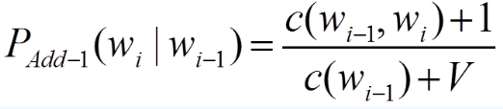
解决方法：
增加数据量
平滑技术
基本思想
“降低已出现n-gram条件概率分布，以使未出现的n-gram条件概率分布非零”，
且经数据平滑后一定保证概率和为1，
平滑方法：
Add-one（Laplace） Smoothing
加一平滑法，又称拉普拉斯平滑，
保证每个n-gram在训练语料中至少出现1次
V是所有bigram的个数
古德-图灵估计（Good-Turing Estimate）
是把非零的n元语法的概率降低匀给一些低概率n元语法，
以修改最大似然估计与真实概率之间的偏离。
是实用比较多的平滑算法

Slide 18
使用语言模型
开源语言模型工具：
SRILM
（http://www.speech.sri.com/projects/srilm/）
in speech recognition
IRSTLM（http://hlt.fbk.eu/en/irstlm）
MITLM（http://code.google.com/p/mitlm/）
BerkeleyLM（http://code.google.com/p/berkeleylm/）

Slide 19
开源n-gram数据集：
Google Web1T5-gram
（http://googleresearch.blogspot.com/2006/08/all-our-n-gram-are-belong-to-you.html）
Total number of tokens: 1,306,807,412,486
Total number of sentences: 150,727,365,731
Total number of unigrams: 95,998,281
Total number of bigrams: 646,439,858
Total number of trigrams: 1,312,972,925
Total number of fourgrams: 1,396,154,236
Total number of fivegrams: 1,149,361,413
Total number of n-grams: 4,600,926,713
Google Book N-grams
（http://books.google.com/ngrams/）
Chinese Web 5-gram
（http://www.ldc.upenn.edu/Catalog/catalogEntry.jsp?catalogId=LDC2010T06）

Slide 20
N-Gram语言模型
简单有效
只考虑了词的位置关系，
没有考虑词之间的相似度，词语法和词语义，
还存在数据稀疏的问题

Slide 21
更多语言模型：考虑语法、语义等语言学作用
Class-based ngram model，
基于词类建立语言模型，以缓解数据稀疏问题，且可以方便融合部分语法信息
名词，动词
topic-based ngram model，
将训练集按主题划分成多个子集，并对每个子集分别建立N-gram语言模型，以解决语言模型的主题自适应问题
cache-based ngram model，
利用cache缓存前一时刻的信息，以用于计算当前时刻概率，以解决语言模型动态自适应问题
猜测这是目前QQ、搜狗、谷歌等智能拼音输入法所采用策略，即针对用户个性化输入日志建立基于cache的语言模型，用于对通用语言模型输出结果的调权，实现输入法的个性化、智能化
Notes:
https://blog.csdn.net/lucky_ricky/article/details/77742831?utm_source=blogkpcl4

Slide 22
指数语言模型
最大熵模型 MaxEnt、
最大熵马尔科夫模型 MEMM、
条件随机域模型 CRF （Conditional Random Fields）
融入多种知识源，刻画语言序列特点，较好的用于解决序列标注问题
skipping ngram model，
刻画距离约束关系

